Slide 1



Програмна система для організації збору коштів. Клієнтська частина для донорів та адміністраторів
перший (бакалаврський)
Ричко О. С. ПЗПІ-21-1
Керівник: ст.викл. кафедри ПІ Ляпота В. М.
19 червня 2025

Slide 2
Мета роботи
Створити модульну систему з прозорим управлінням ініціативами, безпечними платежами та гнучкими сповіщеннями
Актуальність
Повномасштабна війна:
потреба у швидких та прозорих донатах
Відсутність належного контролю для організаторів зборів та репутації
Падіння довіри до фіктивних зборів: необхідна верифікація та звітність
Онлайн‑платежі ≈ 60 % благодійних внесків у 2024 р.
2

Slide 3
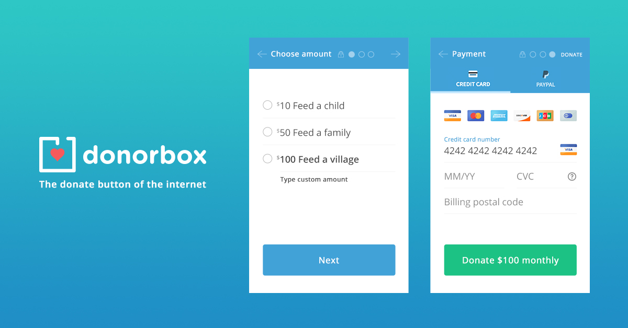
Аналіз існуючих рішень
Платформа | Переваги (+) | Недоліки (-)
UNITED24 | Довіра уряду UA; Щотижневі open‑звіти; Global payments + crypto; Великі суми збору; | Лише держ. напрями; Без сторонніх кампаній; Мінімум engagement‑фіч; Фіксовані напрямки
Donorbox | Embeddable‑віджети; Низька комісія (~1.5%); CRM‑інтеграції; Підтримка підписок; | Поганий UI; Недостатня локалізація; Платні advanced‑фічі;
Donate24 | Mobile‑first UX; Фільтри та push; Прозорий прогрес; Sharing у соцмережах; | Мала аудиторія; Без відкритого API; Обмежені методи платежів; Фокус на військових зборах
3

Slide 4
Постановка задачі
Очікувані результати:
У під-системі передбачено зручний для юзера процес авторизації
Доступне редагування профілю
Верифікація через e-mail
Функціонал збереження та фільтрації донатів
Управління підписками
Адміністрування користувачів та зборів, валідація ініціатив
Вірішена проблематика:
Зручна авторизація
Усунення сумнівних організаторів сборів
Проблематика відсутності гнучкого налаштування профілю та підписок на сповіщення
4

Slide 5




Вибір технологій розробки
5

Slide 6
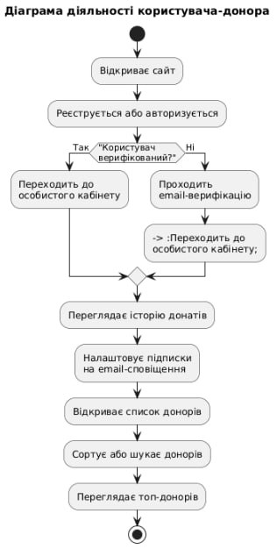
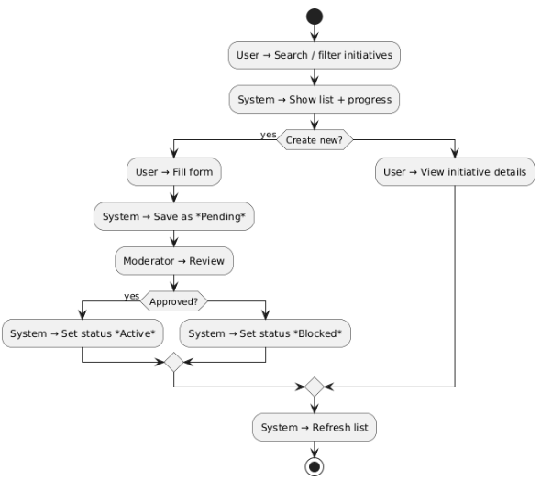
Проєктування UML
Користувач реєструється/верифікуєтся, налаштовує підписки та переглядає історію донатів, після чого знаходить ініціативу, переглядає список донорів.
Користувач заповнює форму, ініціатива потрапляє у статус «Pending», далі модератор або активує її («Active»), або блокує («Blocked»), і система оновлює стрічку.
6

Slide 7
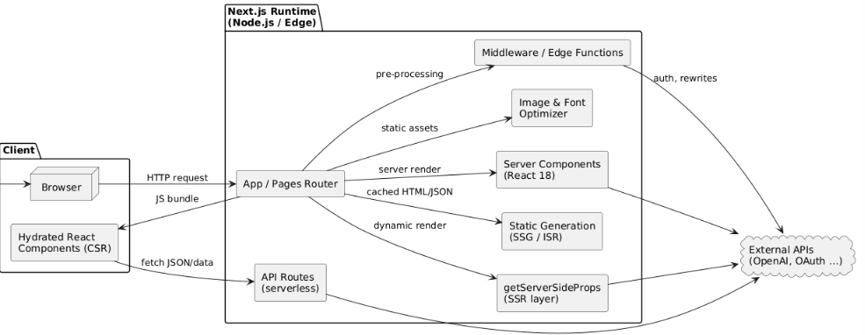
Проєктування архітектури
На діаграмі зображено архітектуру Next.js, яка поєднує серверний рендеринг (SSR), статичну генерацію (SSG) та клієнтські компоненти React. Запити обробляються через (App/Pages Router), який може повертати статичні файли, серверні компоненти або викликати API. Система підтримує middleware, а також інтегрується з зовнішніми API (наприклад, OAuth). Це забезпечує гнучку, масштабовану і продуктивну платформу для потреб нашої системи.
7

Slide 8



Опис фреймворків, що було використано у розробці
Опис процесу розробки
Збір і аналіз вимог
Вибір стеку (Next.js, ASP .NET Core, Stripe, Recharts)
UML- та архітектурне проєктування
Налаштування CI/CD і середовища
Реалізація UI/UX (авторизація, підписки, адміністрування)
Інтеграція платежів і сповіщень
Юніт-/інтеграційне тестування
Деплой і реліз
8

Slide 9
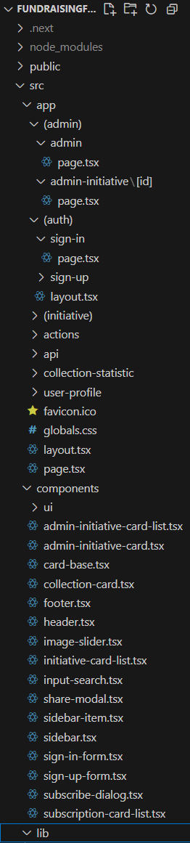
Дизайн системи
Папка | Роль
app/ | маршрути
components/ | UI-компоненти
actions/ | API
lib/ | утиліти
9

Slide 10
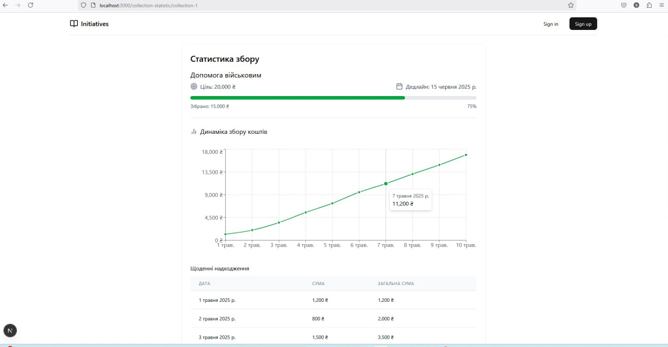
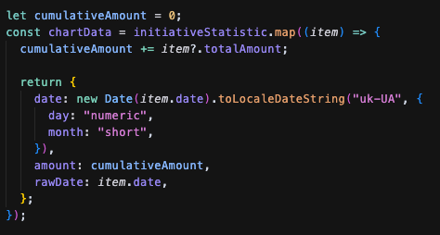
Приклад реалізації
У системі було реалізовано модуль статистики для оновлення даних із бази по сборам та ініціативам, реалізовано за допомогою бібліотеки Recharts
10

Slide 11
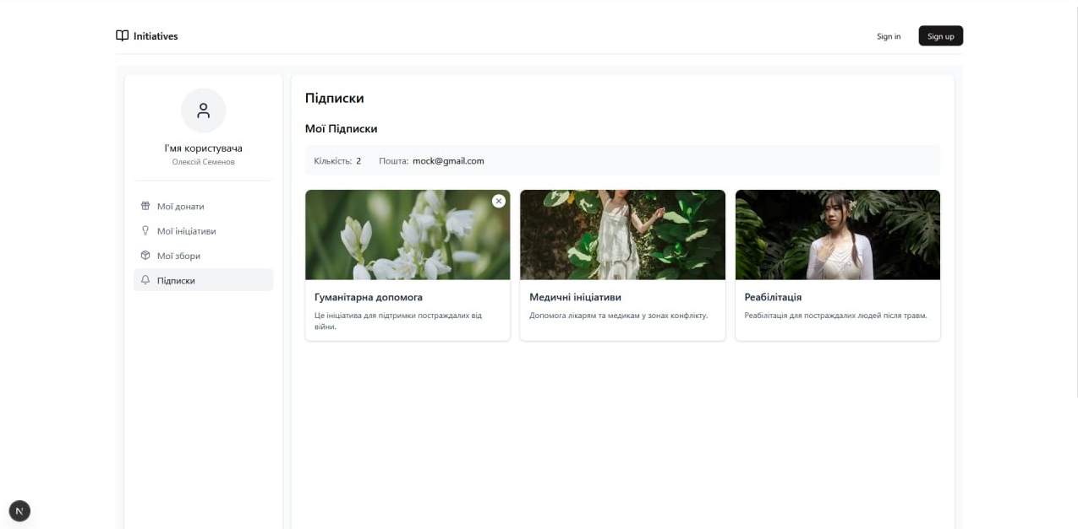
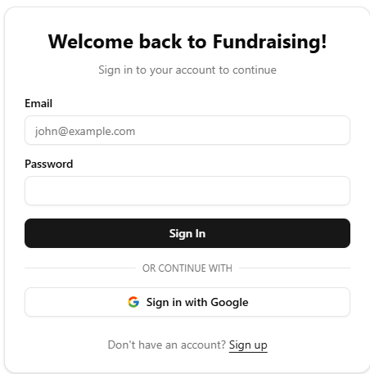
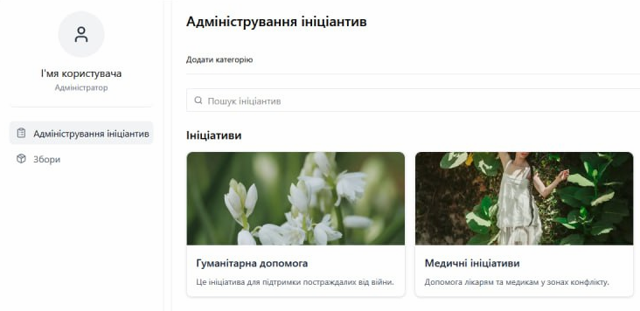
Інтерфейс користувача
11

Slide 12
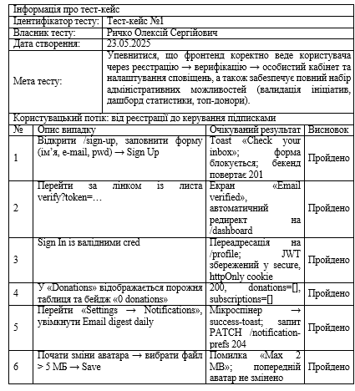
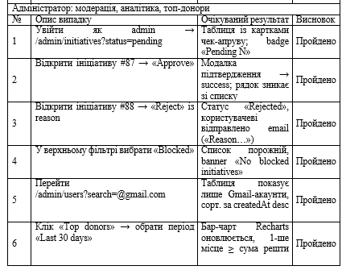

Тестування
тестування доступу до адмін-панелі
Перевірка підтвердження валідації ініціатив
Відображення не «апрувнутих» ініціатив
Відображення коректного відображення фільтрованого списку топ-донаторів
тестування реєстрації
авторизація через токен
обробка деталей не заповнених полів та даних деталей сборів та донатів
редагування профілю, та підписок
12

Slide 13
Підсумки
Запропоноване рішення підвищує прозорість та довіру до розробленої платіжної системи
Автоматизує взаємодію “Донор ←→ Організатор”
У потенціалі розширення – масштабується до міжнародного використання
Hаступні кроки: AI‑fraud‑фільтр, крипто‑донати
13

